Slide 1
















Slide 2
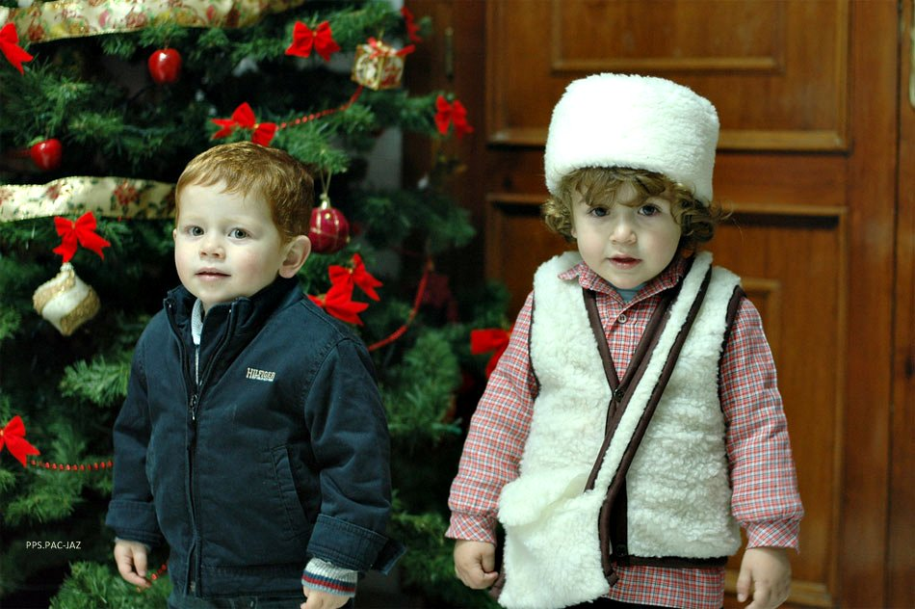
Durante mi infancia, vivía más en casa de mi abuela que en la mía, las dos casa estaban muy cercanas ,pero en casa de mi abuela había mucho más movimiento, que yo recuerde, de sus 16 hijos 4 seguían viviendo allí
Mis tías me mimaban mucho, yo era su primer sobrino ,en mi casa solo estaban mis padres y mi hermana, pero ésta por diferencia de edad para mí no contaba

Slide 3
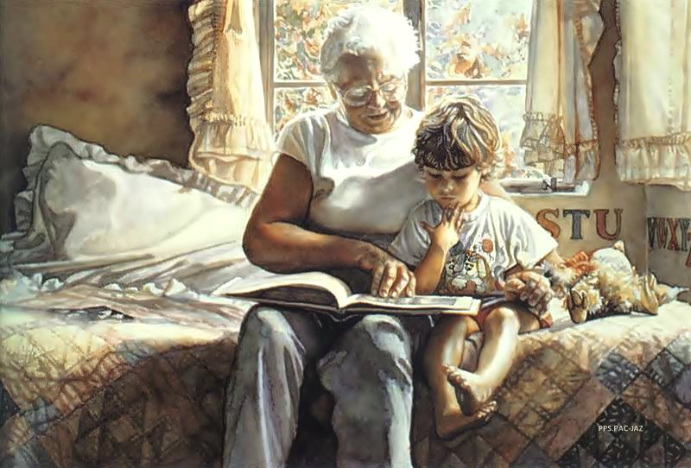
En esa zona de Málaga, eran casas matas, es decir viviendas a pié de calle, mi abuela era lo que se dice muy beata, de rosario diario

Slide 4
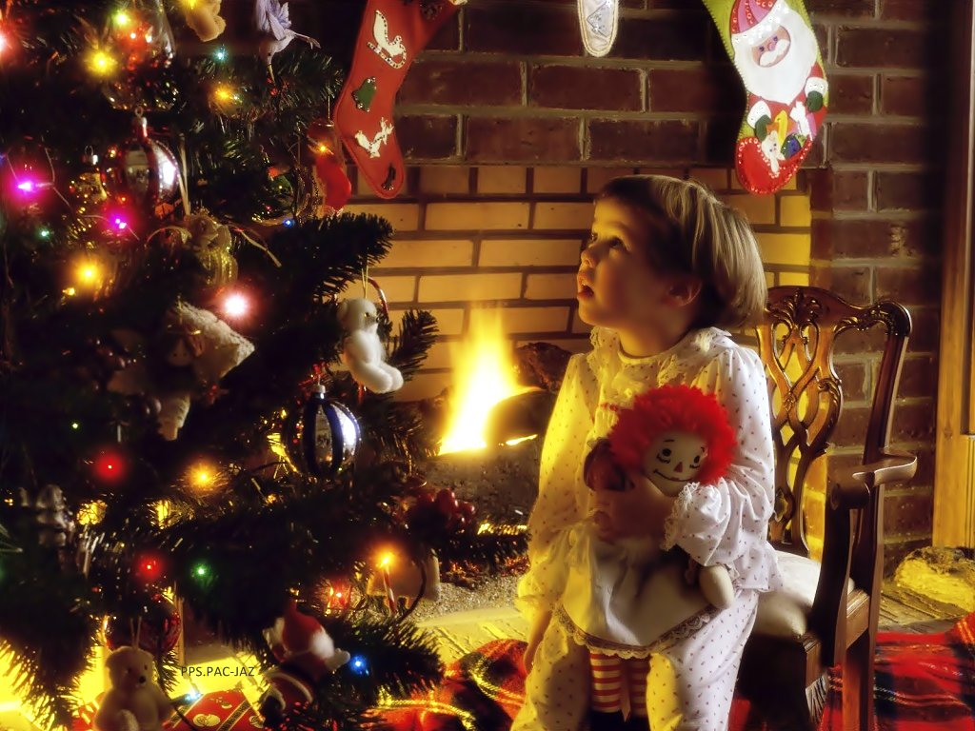
Eran tiempos de la posguerra civil, los años 50, era frecuente que a diario pasasen pobres a pedir, había mucha hambre, mi abuela no tenía dinero como para socorrer, pero siempre había un plato de comida,

Slide 5
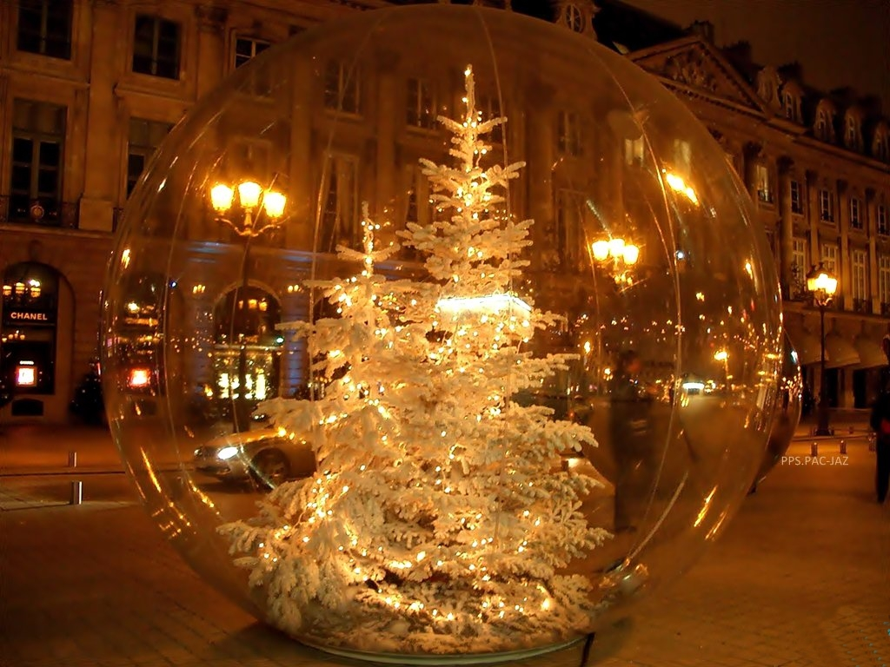
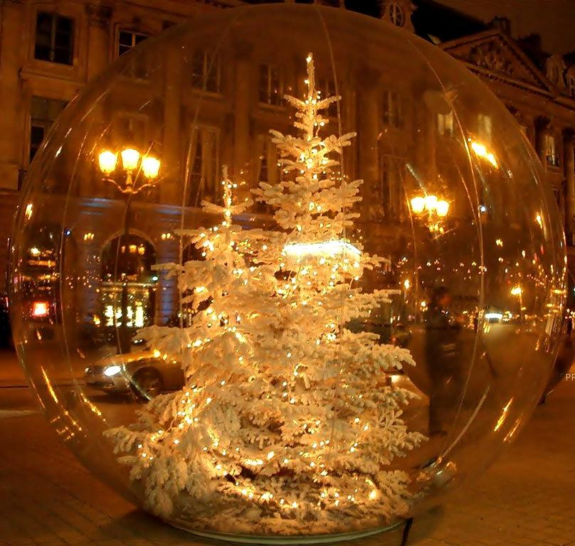
Me crié conviviendo con frecuencia a tener a un "pobre" sentado en la mesa comiendo con nosotros, mi abuela decía que era a Dios a quien se le daba los alimentos, que era a Dios a quien se socorría, yo tendría entonces unos 5-6 años, pero eso se me quedó grabado, no lo olvidé nunca

Slide 6
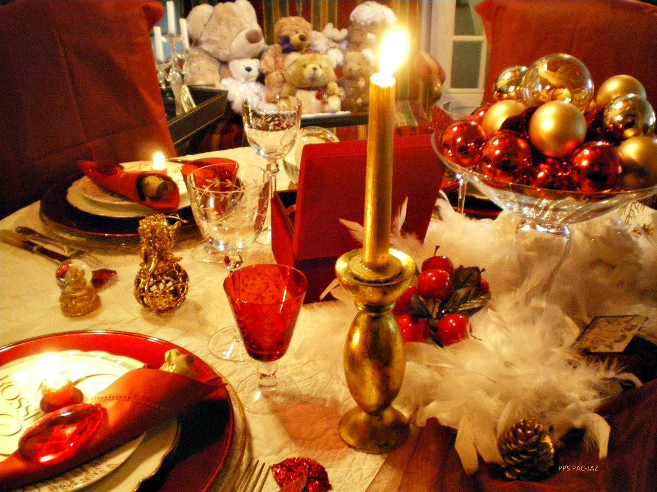
Algunos años después (pocos)
no puedo precisar, mis padres cambiaron el domicilio al centro de la ciudad, ya era un piso, vivíamos en el tercero, sin ascensor, por allí también pasaban pidiendo pero bastante menos, solo de vez en cuando ,un día lo recuerdo como si lo estuviese viendo, llegó pidiendo un "pobre" cuando estábamos almorzando

Slide 7
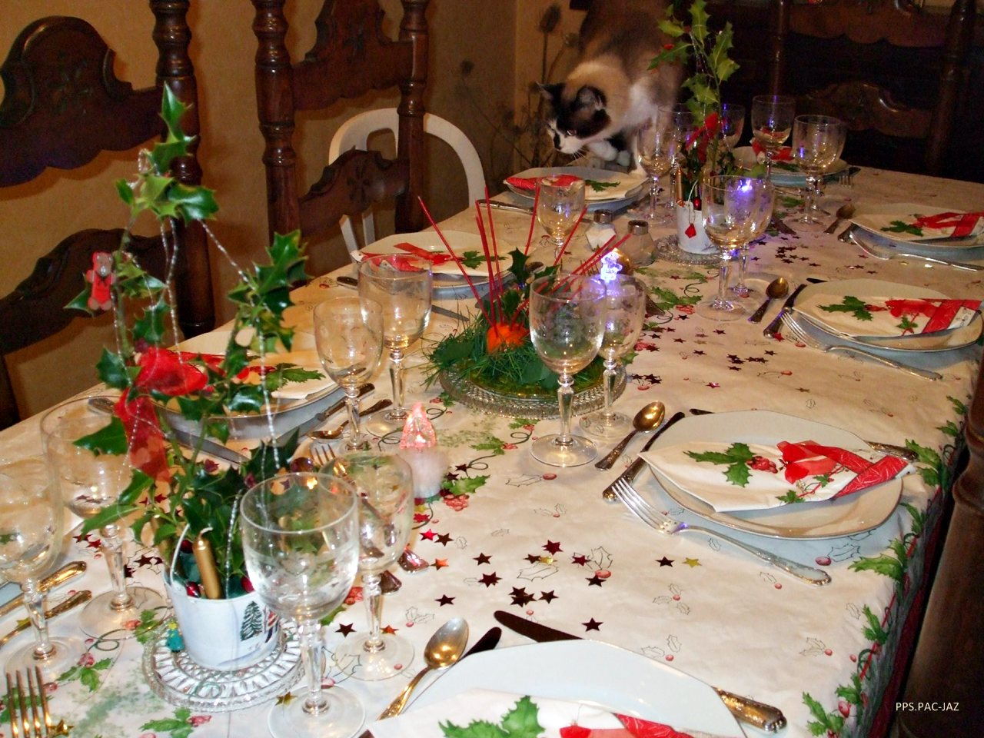
Mi madre le hizo pasar y sentarse a la mesa a pesar de su resistencia, yo ya era un poquito más mayor ,podría tener unos 7-8 años, pero aún hoy recuerdo su cara de satisfacción, alegría y agradecimiento, eso lo deduzco hoy, solo recuerdo su alegría

Slide 8
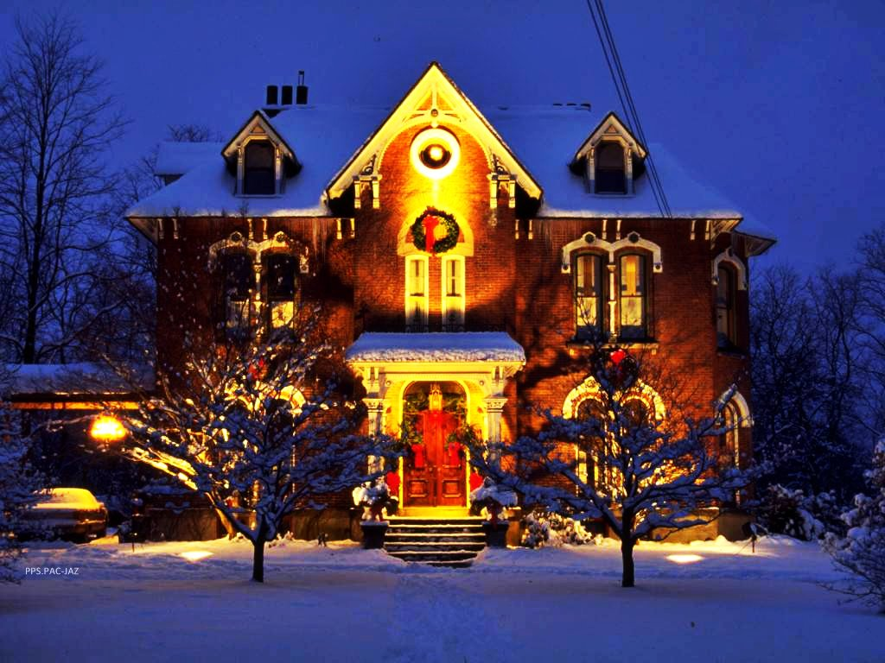
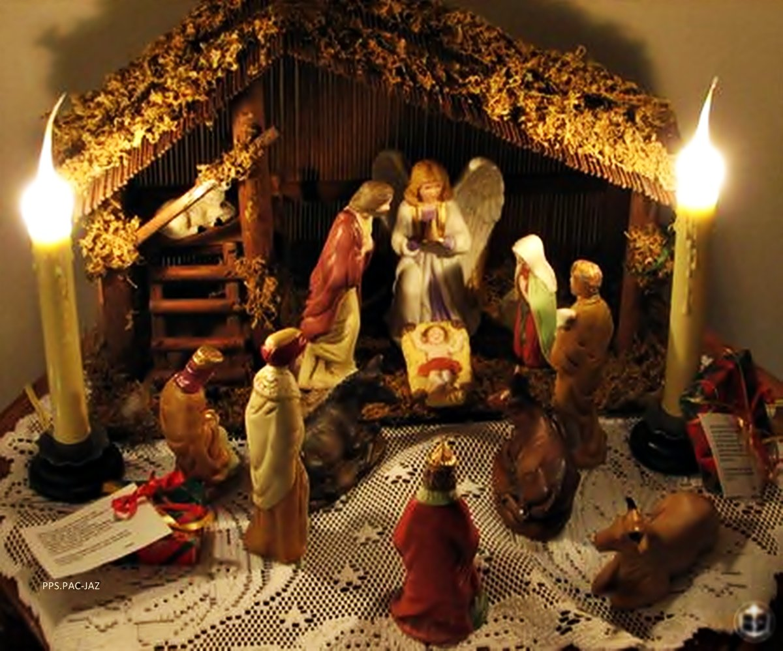

Fueron pasando los años y formé mi familia, la situación en España había cambiado y mucho, vivía en un edificio céntrico en un piso 12.Un día 24 de diciembre, tenía invitados en casa, mi hermana ,su marido,2 hijos ,mi hermano y su mujer, un primo su mujer y también 2 hijos llegados desde Barcelona, yo ya tenía 3 hijos, en total éramos 15

Slide 9


Sobre las 7 de la tarde estando en la cocina con los preparativos ,llamaron a la puerta de la cocina (el piso disponía de dos puertas, una principal y otra de entrada a la cocina), al abrir me encontré con una persona que pedía algo para comer ,algo que sobrara, a mi mente acudió las escenas vividas en mi niñez

Slide 10
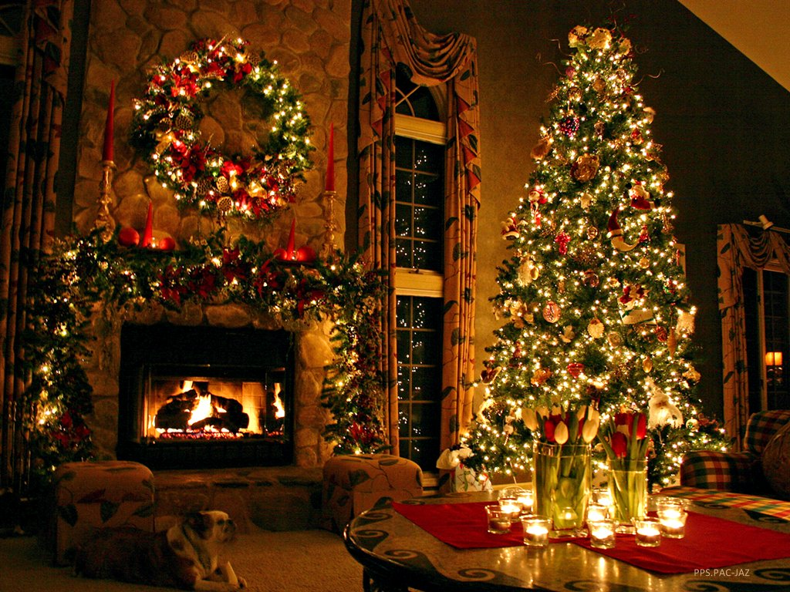

En el rostro de esa persona leí su necesidad real, me dijo que le daba vergüenza pedir ,que le perdonara por interrumpir , pero tenía verdadera necesidad ,era una persona aseada y educada , pero con una extrema delgadez

Slide 11
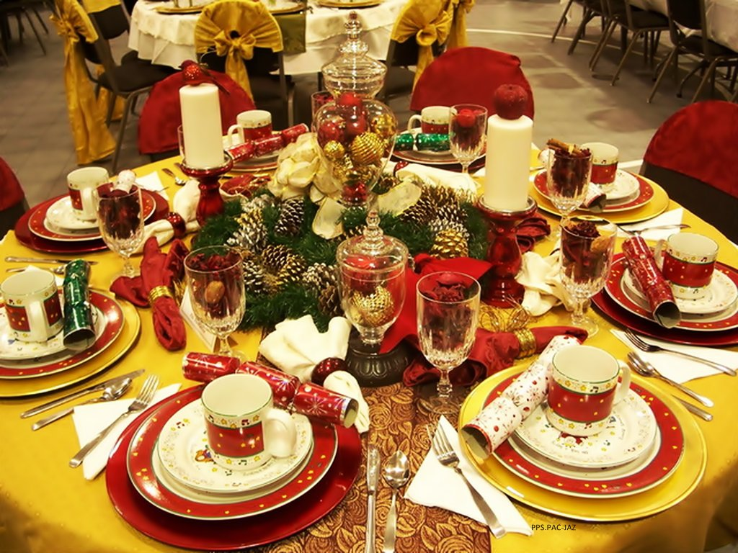
Dios llamaba a mi puerta como decía mi abuela y recordé lo que hacía ella y después mi madre, pero yo no fui capaz de hacerlo ,sí le di alimentos , dinero no me quiso aceptar, le dije que si pasaba otro día le daría ropa, pero no volvió

Slide 12

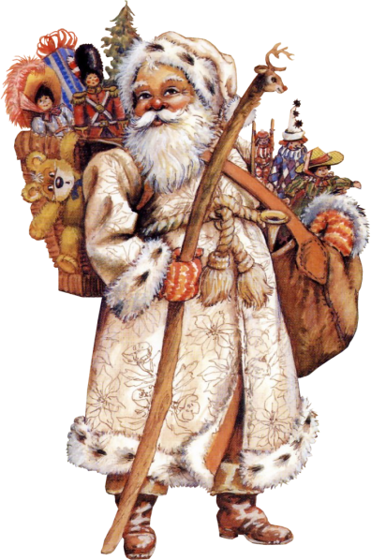
Mi conciencia no me dejaba tranquilo ,sabía que no hice lo que ella me dictaba ,lo que vi en mi niñez que hacia mi familia, durante toda la noche recordaba la cara de esa persona

Slide 13


algo me noto mi familia y me preguntaron que pasaba, les relaté lo sucedido y el comentario común fue que había hecho bien, solo mi hija me dijo que debí hacer lo que mi conciencia me dictaba

Slide 14

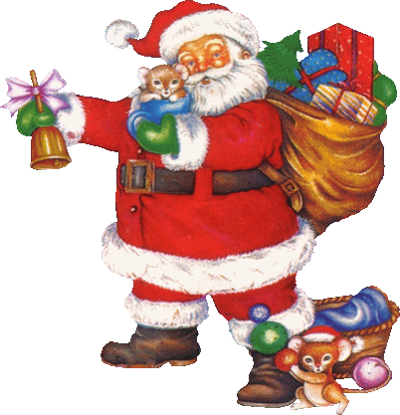
Que me había avergonzado de sentar a dios a mi mesa con mi familia como hacia su bisabuela y su abuela, mi abuela y mi madre.

Slide 15
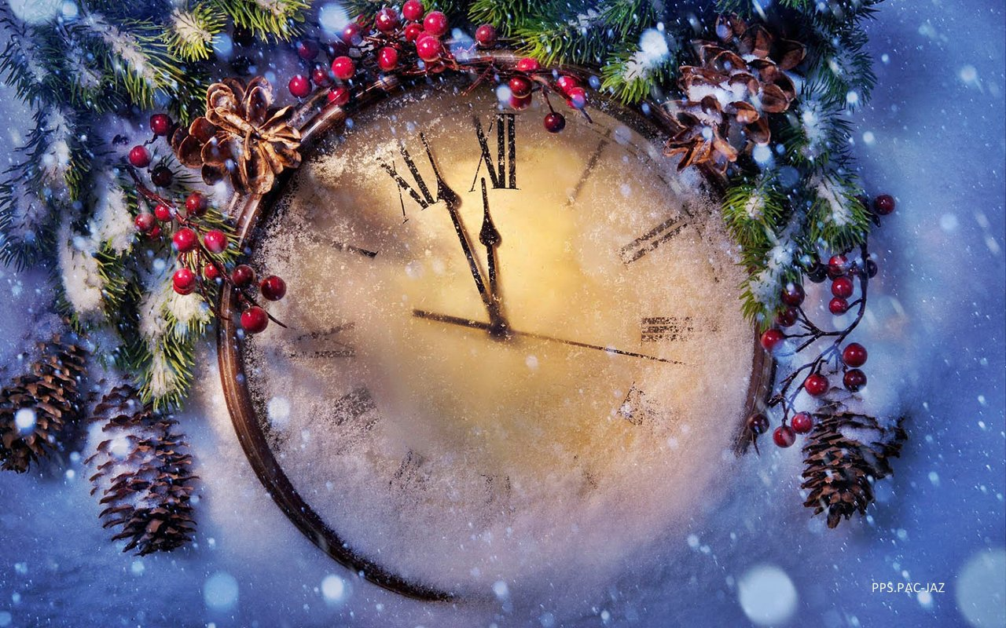

Esto ocurrió hace más de 20 años pero no lo he olvidado, mi conciencia me sigue diciendo a pesar de los años transcurridos, que no senté a Dios en mi mesa, porque me avergoncé

Slide 16

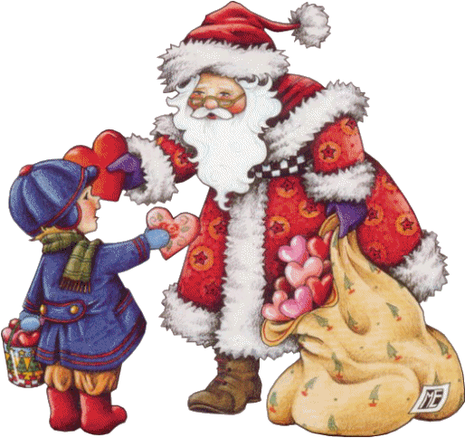



Slide 17




Accede a la sección que desees desde aquí:
PPS Exclusivos
Dedicatorias | Fechas Especiales | Graciosos | Historia y arte | Lugares | Musicales
Naturaleza y Ciencias | Política | Reflexión | Religiosos | Románticos | Salud
Si deseas recibir pps periódicamente en tu correo electrónico subscríbete aquí:

